Slide 1
Implementación y Ejecución de la Prueba

Slide 2
Ejecución de Casos de Prueba
Creación de Suites
Agenda
Implementación y Ejecución de la Prueba

Slide 3
Ejecución de Casos de Prueba
1
Implementación y Ejecución de la Prueba

Slide 4
Ejecución de Casos de Prueba
Durante la ejecución de las pruebas, los conjuntos de pruebas se llevan a cabo en la medida que los desarrolladores van entregando los cambios solicitados y planificados en el sprint.
Este proceso incluye las siguientes actividades principales:
Implementación y Ejecución de la Prueba

Slide 5

Ejecución de Casos de Prueba
Registrar los identificadores y las versiones de los elementos u objetos de prueba, las herramientas de prueba y los productos de prueba.
Implementación y Ejecución de la Prueba

Slide 6

Ejecución de Casos de Prueba
2. Ejecutar pruebas de forma manual o utilizando herramientas de ejecución de pruebas.
Implementación y Ejecución de la Prueba

Slide 7

Ejecución de Casos de Prueba
3. Comparar resultados reales con los resultados esperados .
Implementación y Ejecución de la Prueba

Slide 8

Ejecución de Casos de Prueba
4. Analizar las anomalías para establecer sus causas probables.
Implementación y Ejecución de la Prueba

Slide 9

Ejecución de Casos de Prueba
5. Informar sobre los defectos en función de los fallos observados.
Implementación y Ejecución de la Prueba

Slide 10

Ejecución de Casos de Prueba
6. Registrar el resultado de la ejecución de la prueba.
Implementación y Ejecución de la Prueba

Slide 11
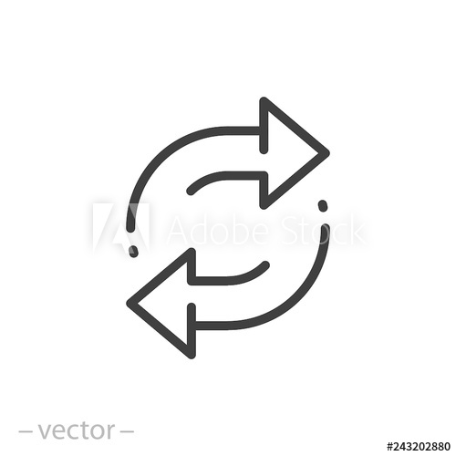
Ejecución de Casos de Prueba
7. Repetir las actividades de prueba, ya sea como resultado de una acción tomada para una anomalía o como parte de una prueba planificada.
Implementación y Ejecución de la Prueba

Slide 12
Creación de Suites
2
Implementación y Ejecución de la Prueba

Slide 13
Pruebas de Humo (Smoke Test)
Evalúan la estabilidad de las compilaciones de software iniciales o desarrolladas recientemente.
Corresponde a aquellos conjuntos de pruebas que cubren la funcionalidad principal de un componente o sistema.
Su objetivo es asegurar que las funcionalidades cruciales del sistema, funcionan, pero sin preocuparse por los detalles finos.
Suelen demandar poco tiempo de ejecución.
Implementación y Ejecución de la Prueba

Slide 14
Pruebas de Regresión
Corresponde a aquellos conjuntos de pruebas que nos permiten asegurarnos que cualquier mejora, actualización o cambio de código no han dañado los componentes, las interfaces o los sistemas ya existentes.
Dentro de un proyecto de automatización, lo ideal es comenzar con las pruebas de regresión, ya que estas se ejecutan muchas veces y generalmente evolucionan lentamente.
Implementación y Ejecución de la Prueba

Slide 15
Ejemplo Práctico
Historia de usuario:
Como usuario de Comidas YA! Quiero tener más medios de pago como ser tarjeta de crédito/débito para poder abonar el pedido.
Actualmente el sistema solo permite abonar a través por transferencia bancaria.
¿Cuáles son las pruebas de humo que se deben realizar?
¿Cuáles son las pruebas de regresión que se deben realizar?
Implementación y Ejecución de la Prueba

